Slide 1
Ψηφιακά Ηλεκτρονικά
Ελληνική Δημοκρατία
Τεχνολογικό Εκπαιδευτικό Ίδρυμα Ηπείρου
Ενότητα 2 : Στοιχεία Μνήμης Μανδαλωτές
Φώτιος Βαρτζιώτης

Slide 2
Ανοιχτά Ακαδημαϊκά Μαθήματα στο ΤΕΙ Ηπείρου
Τμήμα
Ψηφιακά Ηλεκτρονικά
Ενότητα 2: Στοιχεία Μνήμης Μανδαλωτές
Φώτιος Βαρτζιώτης
Καθηγητής Εφαρμογών
Άρτα, 2015

Slide 3
Άδειες Χρήσης
Ψηφιακά Ηλεκτρονικά-Ενότητα 2-Στοιχεία Μνήμης Μανδαλωτές-Μηχανικών Πληροφορικής Τ.Ε. –ΤΕΙ ΗΠΕΙΡΟΥ- Ανοικτά Ακαδημαϊκά Μαθήματα στο ΤΕΙ Ηπείρου
Το παρόν εκπαιδευτικό υλικό υπόκειται σε άδειες χρήσης Creative Commons.
Για εκπαιδευτικό υλικό, όπως εικόνες, που υπόκειται σε άλλου τύπου άδειας χρήσης, η άδεια χρήσης αναφέρεται ρητώς.

Slide 4
Σκοποί ενότητας
Ψηφιακά Ηλεκτρονικά-Ενότητα 2-Στοιχεία Μνήμης Μανδαλωτές-Μηχανικών Πληροφορικής Τ.Ε. –ΤΕΙ ΗΠΕΙΡΟΥ- Ανοικτά Ακαδημαϊκά Μαθήματα στο ΤΕΙ Ηπείρου
Παρουσίαση της διαφοράς ενός κυκλώματος flip-flop από ένα μανδαλωτή.
Περιγραφή ενός κυκλώματος flip-flop.
Κατασκευή διαφορετικών τύπων flip-flop

Slide 5
Περιεχόμενα ενότητας
Ψηφιακά Ηλεκτρονικά-Ενότητα 2-Στοιχεία Μνήμης Μανδαλωτές-Μηχανικών Πληροφορικής Τ.Ε. –ΤΕΙ ΗΠΕΙΡΟΥ- Ανοικτά Ακαδημαϊκά Μαθήματα στο ΤΕΙ Ηπείρου
Στοιχεία μνήμης flip-flop
Flip-flop τύπου D με διάταξη master-slave
D flip-flop με 3 μανδαλωτές SR
Προδιαγραφές απόκρισης flip-flop
Άλλα flip-flop
Άσκηση 1
Άσκηση 2
Άσκηση 3

Slide 6
Χρηματοδότηση
Ψηφιακά Ηλεκτρονικά-Ενότητα 2-Στοιχεία Μνήμης Μανδαλωτές-Μηχανικών Πληροφορικής Τ.Ε. –ΤΕΙ ΗΠΕΙΡΟΥ- Ανοικτά Ακαδημαϊκά Μαθήματα στο ΤΕΙ Ηπείρου
Το έργο υλοποιείται στο πλαίσιο του Επιχειρησιακού Προγράμματος «Εκπαίδευση και Δια Βίου Μάθηση» και συγχρηματοδοτείται από την Ευρωπαϊκή Ένωση (Ευρωπαϊκό Κοινωνικό Ταμείο) και από εθνικούς πόρους.
Το έργο «Ανοικτά Ακαδημαϊκά Μαθήματα στο TEI Ηπείρου» έχει χρηματοδοτήσει μόνο τη αναδιαμόρφωση του εκπαιδευτικού υλικού.
Το παρόν εκπαιδευτικό υλικό έχει αναπτυχθεί στα πλαίσια του εκπαιδευτικού έργου του διδάσκοντα.

Slide 7
Μανδαλωτές
Ψηφιακά Ηλεκτρονικά-Ενότητα 2-Στοιχεία Μνήμης Μανδαλωτές-Μηχανικών Πληροφορικής Τ.Ε. –ΤΕΙ ΗΠΕΙΡΟΥ- Ανοικτά Ακαδημαϊκά Μαθήματα στο ΤΕΙ Ηπείρου
Τα στοιχεία μνήμης που ενεργοποιούνται από την παρουσία συ­γκεκριμένων επιπέδων (συγκεκριμένων τιμών 0 ή 1) του σήματος ρολογιού ονομάζονται μανδαλωτές (latches).
Ενώ εκείνα που ενεργοποιούνται από μεταβάσεις τιμών του σήματος ρολο­γιού (clock transitions) ονομάζονται flip-flop.

Slide 8
Μανδαλωτές
Ψηφιακά Ηλεκτρονικά-Ενότητα 2-Στοιχεία Μνήμης Μανδαλωτές-Μηχανικών Πληροφορικής Τ.Ε. –ΤΕΙ ΗΠΕΙΡΟΥ- Ανοικτά Ακαδημαϊκά Μαθήματα στο ΤΕΙ Ηπείρου
Οι μανδαλωτές είναι τα δομικά στοιχεία των flip-flop.
Αποθηκεύουν σε επίπεδο.
Χρησιμοποιούνται σε ασύγχρονα συστήματα.
Η χρήση τους δεν είναι πρακτική.

Slide 9
Μανδαλωτής τύπου SR
Ψηφιακά Ηλεκτρονικά-Ενότητα 2-Στοιχεία Μνήμης Μανδαλωτές-Μηχανικών Πληροφορικής Τ.Ε. –ΤΕΙ ΗΠΕΙΡΟΥ- Ανοικτά Ακαδημαϊκά Μαθήματα στο ΤΕΙ Ηπείρου
Ο μανδαλωτής τύπου SR είναι ένα κύκλωμα με δύο πύλες NOR συνδεδεμένες χιαστί ή δύο πύ­λες NAND συνδεδεμένες χιαστί.
Διαθέτει δύο εισόδους, τις S (set, θέση) και R (reset, επαναφορά ή μηδενισμός).

Slide 10
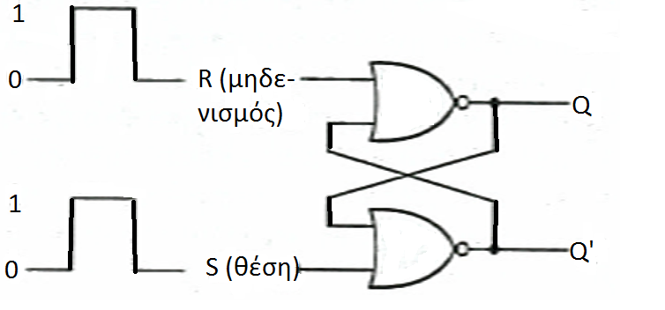
Μανδαλωτής τύπου SR
Ψηφιακά Ηλεκτρονικά-Ενότητα 2-Στοιχεία Μνήμης Μανδαλωτές-Μηχανικών Πληροφορικής Τ.Ε. –ΤΕΙ ΗΠΕΙΡΟΥ- Ανοικτά Ακαδημαϊκά Μαθήματα στο ΤΕΙ Ηπείρου
Λογικό διάγραμμα μανδαλωτή SR με πύλες NOR

Slide 11
Μανδαλωτής τύπου SR
Ψηφιακά Ηλεκτρονικά-Ενότητα 2-Στοιχεία Μνήμης Μανδαλωτές-Μηχανικών Πληροφορικής Τ.Ε. –ΤΕΙ ΗΠΕΙΡΟΥ- Ανοικτά Ακαδημαϊκά Μαθήματα στο ΤΕΙ Ηπείρου
Πίνακας λειτουργίας του SR μανδαλωτή
S | R | Q | Q’
1 | 0 | 1 | 0
0 | 0 | 1 | 0 | (Όταν S=1, R=0)
0 | 1 | 0 | 1
0 | 0 | 0 | 1 | (Όταν S=0, R=1)
1 | 1 | 0 | 0 | (απαγορεύεται

Slide 12
Μανδαλωτής τύπου SR
Ψηφιακά Ηλεκτρονικά-Ενότητα 2-Στοιχεία Μνήμης Μανδαλωτές-Μηχανικών Πληροφορικής Τ.Ε. –ΤΕΙ ΗΠΕΙΡΟΥ- Ανοικτά Ακαδημαϊκά Μαθήματα στο ΤΕΙ Ηπείρου
Σύμφωνα με το μανδαλωτή του προηγούμενου σχήματος :
Αποτελείται από δύο συνδεδεμένες χιαστί πύλες NOR.
Όταν Q=1 και Q’=0 έχουμε κατάσταση θέσης (set state)
Όταν Q=0 και Q’=1 έχουμε κατάσταση επαναφοράς ή μηδενισμού (reset state)

Slide 13
Μανδαλωτής τύπου SR
Ψηφιακά Ηλεκτρονικά-Ενότητα 2-Στοιχεία Μνήμης Μανδαλωτές-Μηχανικών Πληροφορικής Τ.Ε. –ΤΕΙ ΗΠΕΙΡΟΥ- Ανοικτά Ακαδημαϊκά Μαθήματα στο ΤΕΙ Ηπείρου
Εάν οι δύο είσοδοι γίνουν ταυτόχρονα 1, εμφανίζεται μια μη επιθυμητή κατάσταση, κατά την οποία και οι δύο έξοδοι γίνονται 0 (αντί να είναι συμπλη­ρώματα αλλήλων).
ο μανδαλωτής θα μεταβεί σε μια μη προβλέψιμη κατάσταση.
Η εφαρμογή ενός στιγμιαίου 1 στην εί­σοδο S αναγκάζει τον μανδαλωτή να μεταβεί σε κατάσταση θέσης.
H είσοδος S πρέπει να επανέλθει στην κατάσταση 0

Slide 14
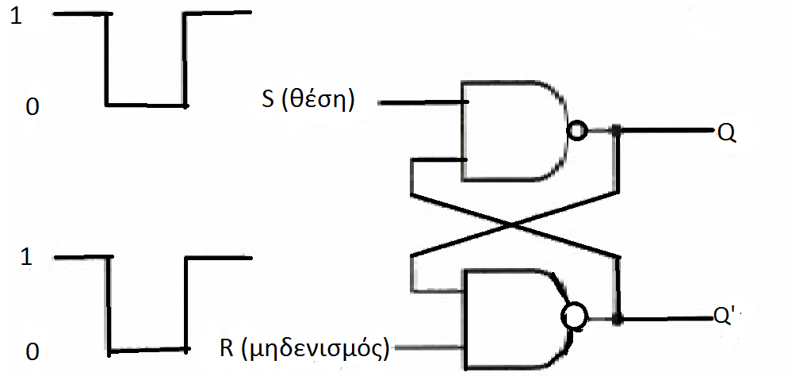
Μανδαλωτής τύπου SR
Ψηφιακά Ηλεκτρονικά-Ενότητα 2-Στοιχεία Μνήμης Μανδαλωτές-Μηχανικών Πληροφορικής Τ.Ε. –ΤΕΙ ΗΠΕΙΡΟΥ- Ανοικτά Ακαδημαϊκά Μαθήματα στο ΤΕΙ Ηπείρου
Ο μανδαλωτής τύπου SR με δύο πύλες ΝAND συνδεδεμένες χιαστί.

Slide 15
Μανδαλωτής τύπου SR
Ψηφιακά Ηλεκτρονικά-Ενότητα 2-Στοιχεία Μνήμης Μανδαλωτές-Μηχανικών Πληροφορικής Τ.Ε. –ΤΕΙ ΗΠΕΙΡΟΥ- Ανοικτά Ακαδημαϊκά Μαθήματα στο ΤΕΙ Ηπείρου
Πίνακας λειτουργίας του SR μανδαλωτή
S | R | Q | Q’
1 | 0 | 0 | 1
1 | 1 | 0 | 1 | (Όταν S=1, R=0)
0 | 1 | 1 | 0
1 | 1 | 1 | 0 | (Όταν S=0, R=1)
0 | 0 | 1 | 1 | (απαγορεύεται

Slide 16
Μανδαλωτής τύπου SR
Ψηφιακά Ηλεκτρονικά-Ενότητα 2-Στοιχεία Μνήμης Μανδαλωτές-Μηχανικών Πληροφορικής Τ.Ε. –ΤΕΙ ΗΠΕΙΡΟΥ- Ανοικτά Ακαδημαϊκά Μαθήματα στο ΤΕΙ Ηπείρου
Σε κανονική λειτουργία, οι δύο είσοδοι του μανδαλωτή διατη­ρούνται στο 1.
Όταν οι δύο είσοδοι έχουν επιστρέψει στο 1, μπορούμε να αλλάξουμε την κατάσταση του μανδαλωτή, δίνοντας 0 στην είσοδο R.
Το κύκλωμα τότε μεταβαίνει στην κατάσταση μηδενισμού και παραμένει εκεί, ακόμα και μετά την επιστροφή τωνν δύο εισόδων στο 1.

Slide 17
Μανδαλωτής τύπου SR
Ψηφιακά Ηλεκτρονικά-Ενότητα 2-Στοιχεία Μνήμης Μανδαλωτές-Μηχανικών Πληροφορικής Τ.Ε. –ΤΕΙ ΗΠΕΙΡΟΥ- Ανοικτά Ακαδημαϊκά Μαθήματα στο ΤΕΙ Ηπείρου
Η συνθήκη απαγορευμένων εισόδων για τον μανδαλωτή NAND είναι το να λάβουν οι δύο είσο­δοι ταυτόχρονα τιμή 0.
Για την ίδια λειτουργία, ο μανδαλωτής με πύλες NAND έχει σαν σήματα εισόδου τα συμπληρώματα από τις εισόδους που έχει ο μανδαλωτής που χρησιμοποιεί πύλες NOR.
Γι’ αυτό και ο μανδαλωτής NAND αποκαλείται μανδαλωτής S’R’ .

Slide 18
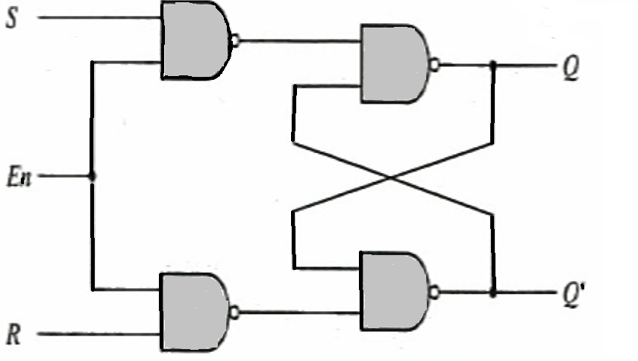
Μανδαλωτής SR με είσοδο ελέγχου
Ψηφιακά Ηλεκτρονικά-Ενότητα 2-Στοιχεία Μνήμης Μανδαλωτές-Μηχανικών Πληροφορικής Τ.Ε. –ΤΕΙ ΗΠΕΙΡΟΥ- Ανοικτά Ακαδημαϊκά Μαθήματα στο ΤΕΙ Ηπείρου

Slide 19
Μανδαλωτής SR με είσοδο ελέγχου
Ψηφιακά Ηλεκτρονικά-Ενότητα 2-Στοιχεία Μνήμης Μανδαλωτές-Μηχανικών Πληροφορικής Τ.Ε. –ΤΕΙ ΗΠΕΙΡΟΥ- Ανοικτά Ακαδημαϊκά Μαθήματα στο ΤΕΙ Ηπείρου
Η είσοδος ελέγχου Εn δρα ως σήμα επίτρεψης (enable) για τις δύο άλλες εισόδους.
Οι έξοδοι των πυλών NAND παραμένουν στο επίπεδο του λογικού 1, εφόσον το σήμα επίτρεψης παραμένει στο 0.
Αυτή είναι η συνθήκη αδράνειας του μανδαλωτή SR.

Slide 20
Μανδαλωτής SR με είσοδο ελέγχου
Ψηφιακά Ηλεκτρονικά-Ενότητα 2-Στοιχεία Μνήμης Μανδαλωτές-Μηχανικών Πληροφορικής Τ.Ε. –ΤΕΙ ΗΠΕΙΡΟΥ- Ανοικτά Ακαδημαϊκά Μαθήματα στο ΤΕΙ Ηπείρου
Όταν η είσοδος επίτρεψης γίνει 1, επι­τρέπεται να επηρεάσουν τον μανδαλωτή πληροφορίες που έρχονται στην είσοδο S ή στην εί­σοδο R.
En | S | R | Επόμενη Κατάσταση του Q
0 | X | X | Καμία αλλαγή
1 | 0 | 0 | Καμία αλλαγή
1 | 0 | 1 | Q=0, Κατάσταση μηδενισμού
1 | 1 | 0 | Q=1, Κατάσταση θέσης
1 | 1 | 1 | Συνθήκη απροσδιόριστης εξόδου

Slide 21
Μανδαλωτής SR με είσοδο ελέγχου
Ψηφιακά Ηλεκτρονικά-Ενότητα 2-Στοιχεία Μνήμης Μανδαλωτές-Μηχανικών Πληροφορικής Τ.Ε. –ΤΕΙ ΗΠΕΙΡΟΥ- Ανοικτά Ακαδημαϊκά Μαθήματα στο ΤΕΙ Ηπείρου
Σε κατάσταση θέσης όταν S = 1, R = 0 και Εη = 1, λέμε ότι τα σήματα S και Εη είναι ενεργά στο 1 ή ενεργά ψηλά (active-high enabled).
Σε κάθε περίπτωση, αφού το En επιστρέψει στο 0, το κύκλωμα παραμένει στην τρέχουσα κατάσταση.
Η κατάσταση μη προσδιορίσιμης εξόδου καθιστά δύσκολο τον χειρισμό του μανδαλωτή SR.

Slide 22
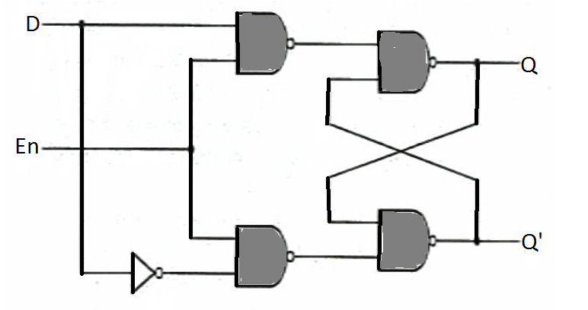
Μανδαλωτής τύπου D
Ψηφιακά Ηλεκτρονικά-Ενότητα 2-Στοιχεία Μνήμης Μανδαλωτές-Μηχανικών Πληροφορικής Τ.Ε. –ΤΕΙ ΗΠΕΙΡΟΥ- Ανοικτά Ακαδημαϊκά Μαθήματα στο ΤΕΙ Ηπείρου

Slide 23
Μανδαλωτής τύπου D
Ψηφιακά Ηλεκτρονικά-Ενότητα 2-Στοιχεία Μνήμης Μανδαλωτές-Μηχανικών Πληροφορικής Τ.Ε. –ΤΕΙ ΗΠΕΙΡΟΥ- Ανοικτά Ακαδημαϊκά Μαθήματα στο ΤΕΙ Ηπείρου
Αυτός ο μανδαλωτής έχει δύο μόνο εισόδους: D (δεδομένα) και Εη (επίτρεψη).
Η είσοδος D οδηγείται απευθείας στην είσοδο S ενός ενσωματωμένου μανδαλωτή SR, ενώ το συμπλήρωμά της εφαρμόζεται στην αντίστοιχη είσοδο R.

Slide 24
Μανδαλωτής τύπου D
Ψηφιακά Ηλεκτρονικά-Ενότητα 2-Στοιχεία Μνήμης Μανδαλωτές-Μηχανικών Πληροφορικής Τ.Ε. –ΤΕΙ ΗΠΕΙΡΟΥ- Ανοικτά Ακαδημαϊκά Μαθήματα στο ΤΕΙ Ηπείρου
Η είσοδος D δειγματοληπτείται όταν Εn=1
En | D | Επόμενη Κατάσταση του Q
0 | X | Καμία αλλαγή
1 | 0 | Q=0, Κατάσταση μηδενισμού
1 | 1 | Q=1, Κατάσταση θέσης

Slide 25
Μανδαλωτής τύπου D
Ψηφιακά Ηλεκτρονικά-Ενότητα 2-Στοιχεία Μνήμης Μανδαλωτές-Μηχανικών Πληροφορικής Τ.Ε. –ΤΕΙ ΗΠΕΙΡΟΥ- Ανοικτά Ακαδημαϊκά Μαθήματα στο ΤΕΙ Ηπείρου
Ο μανδαλωτής D έχει την δυνατότητά να διατηρεί δεδομένα (data) στην εσωτερική μνήμη του.
Χρησιμοποιείται για την προ­σωρινή αποθήκευση δυαδικών πληροφοριών μεταξύ μιας μονάδας και του περιβάλλοντος της.
Η πληροφορία που εμφανίζεται στην είσοδο του μανδαλωτή D, μεταφέ­ρεται στην έξοδο Q όταν ενεργοποιείται η είσοδος επίτρεψης.

Slide 26
Μανδαλωτής τύπου D
Ψηφιακά Ηλεκτρονικά-Ενότητα 2-Στοιχεία Μνήμης Μανδαλωτές-Μηχανικών Πληροφορικής Τ.Ε. –ΤΕΙ ΗΠΕΙΡΟΥ- Ανοικτά Ακαδημαϊκά Μαθήματα στο ΤΕΙ Ηπείρου
Όσο η είσοδος επίτρεψης είναι ενεργοποιημένη, η έξοδος ακολουθεί οποιεσδήποτε αλλαγές της τιμής της εισόδου δεδομένων.
Αυτή η κατάσταση ισοδυναμεί λογικά με άμεση σύνδεση της εισόδου D με την έξοδο και γι’ αυ­τόν τον λόγο το κύκλωμα συχνά αποκαλείται διαφανής μανδαλωτής (transparent latch).

Slide 27
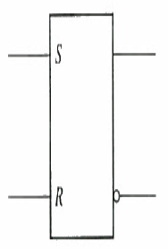
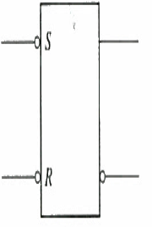
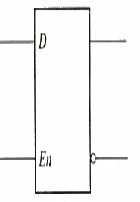
Μανδαλωτές
Ψηφιακά Ηλεκτρονικά-Ενότητα 2-Στοιχεία Μνήμης Μανδαλωτές-Μηχανικών Πληροφορικής Τ.Ε. –ΤΕΙ ΗΠΕΙΡΟΥ- Ανοικτά Ακαδημαϊκά Μαθήματα στο ΤΕΙ Ηπείρου
SR
$$\overline{S}\overline{R}$$
D
Σχηματικά Σύμβολα των διαφόρων τύπων μανδαλωτών

Slide 28
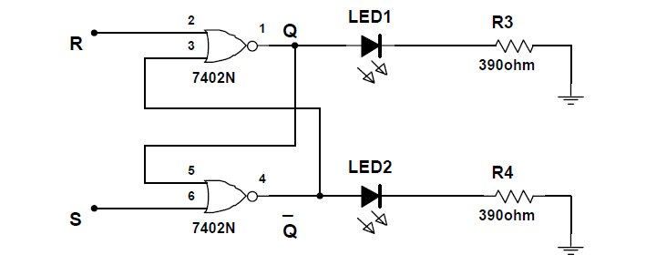
Άσκηση 1
Ψηφιακά Ηλεκτρονικά-Ενότητα 2-Στοιχεία Μνήμης Μανδαλωτές-Μηχανικών Πληροφορικής Τ.Ε. –ΤΕΙ ΗΠΕΙΡΟΥ- Ανοικτά Ακαδημαϊκά Μαθήματα στο ΤΕΙ Ηπείρου
Κατασκευάστε το κύκλωμα του παρακάτω σχήματος

Slide 29
Άσκηση 1
Ψηφιακά Ηλεκτρονικά-Ενότητα 2-Στοιχεία Μνήμης Μανδαλωτές-Μηχανικών Πληροφορικής Τ.Ε. –ΤΕΙ ΗΠΕΙΡΟΥ- Ανοικτά Ακαδημαϊκά Μαθήματα στο ΤΕΙ Ηπείρου
Συμπληρώστε τον πίνακα για τους διάφορους συνδυασμούς των εισόδων S, R.
α/α | S | R | Q | $$\overline{Q}$$
1 | 0 | 1
2 | 0 | 0
3 | 1 | 0
4 | 0 | 0
6 | 1 | 1
7 | 0 | 0

Slide 30
Άσκηση 2
Ψηφιακά Ηλεκτρονικά-Ενότητα 2-Στοιχεία Μνήμης Μανδαλωτές-Μηχανικών Πληροφορικής Τ.Ε. –ΤΕΙ ΗΠΕΙΡΟΥ- Ανοικτά Ακαδημαϊκά Μαθήματα στο ΤΕΙ Ηπείρου
Ο μανδαλωτής τύπου D της διαφάνειας 22 κατασκευάζεται με τέσσερις πύλες NAND και έναν αντιστροφέα.
Μελετήστε τους τρεις ακόλουθους, εναλλακτικούς τρόπους κατασκευής ενός μανδαλωτή D και, σε κάθε περίπτωση, σχεδιάστε το σχετικό λογικό διάγραμμα και επαλη­θεύστε τη λειτουργία του αντίστοιχου κυκλώματος:

Slide 31
Άσκηση 2
Ψηφιακά Ηλεκτρονικά-Ενότητα 2-Στοιχεία Μνήμης Μανδαλωτές-Μηχανικών Πληροφορικής Τ.Ε. –ΤΕΙ ΗΠΕΙΡΟΥ- Ανοικτά Ακαδημαϊκά Μαθήματα στο ΤΕΙ Ηπείρου
Χρησιμοποιήστε πύλες NOR για την κατασκευή του ενσωματωμένου μανδαλωτή SR και πύλες AND για τους άλλους δύο. Μπορεί επίσης να χρειαστείτε έναν αντιστροφέα.
Χρησιμοποιήστε τέσσερις πύλες NOR. Μπορείνα χρειαστείτε και αντιστροφείς.

Slide 32
Άσκηση 2
Ψηφιακά Ηλεκτρονικά-Ενότητα 2-Στοιχεία Μνήμης Μανδαλωτές-Μηχανικών Πληροφορικής Τ.Ε. –ΤΕΙ ΗΠΕΙΡΟΥ- Ανοικτά Ακαδημαϊκά Μαθήματα στο ΤΕΙ Ηπείρου
Χρησιμοποιήστε τέσσερις πύλες NAND μόνο (χωρίς αντιστροφείς).
Υπόδειξη: Συνδέστε την έξοδο της κορυφαίας πύλης του κυκλώματος (η έξοδος της οποίας πηγαίνει στον ενσωματωμένο μανδαλωτή SR) στην είσοδο της κατώτατης πύλης (αντί να συνδέσετε στην κατώτατη πύλη την έξοδο του αντιστροφέα).

Slide 33
Βιβλιογραφία
Ψηφιακά Ηλεκτρονικά-Ενότητα 2-Στοιχεία Μνήμης Μανδαλωτές-Μηχανικών Πληροφορικής Τ.Ε. –ΤΕΙ ΗΠΕΙΡΟΥ- Ανοικτά Ακαδημαϊκά Μαθήματα στο ΤΕΙ Ηπείρου
Morris M. , Ciletti M. (1984). Ψηφιακή Σχεδίαση Με εισαγωγή στη Verilog HDL. Έκδοση 5^{η} (2014) Εκδόσεις Παπασωτηρίου.
Ciletti, M.D. 1999. Modeling , Synthesis, and Rapid Prototyping with Verilog HDL. Upper Saddle River, NJ: Prentice Hall.
Roth, C.H. 2009. Fundamentals of Logic Design,6th ed, St. Paul, MN: Brooks/Cole.
Φώτιος Βαρτζιώτης , Εργαστηριακές ασκήσεις ΤEI Ηπείρου.

Slide 34
Σημείωμα Αναφοράς
Ψηφιακά Ηλεκτρονικά-Ενότητα 2-Στοιχεία Μνήμης Μανδαλωτές-Μηχανικών Πληροφορικής Τ.Ε. –ΤΕΙ ΗΠΕΙΡΟΥ- Ανοικτά Ακαδημαϊκά Μαθήματα στο ΤΕΙ Ηπείρου
Copyright Τεχνολογικό Ίδρυμα Ηπείρου. Φώτιος Βαρτζιώτης.
Ψηφιακά Ηλεκτρονικά.
Έκδοση: 1.0 Άρτα, 2015. Διαθέσιμο από τη δικτυακή διεύθυνση:
http://eclass.teiep.gr/courses/COMP117/
Στοιχεία Μνήμης Μανδαλωτές, Ενότητα 2, Τμήμα Μηχανικών Πληροφορικής Τ.Ε., ΤΕΙ ΗΠΕΙΡΟΥ - Ανοιχτά Ακαδημαϊκά
Μαθήματα στο ΤΕΙ Ηπείρου

Slide 35
Σημείωμα Αδειοδότησης
Ψηφιακά Ηλεκτρονικά-Ενότητα 2-Στοιχεία Μνήμης Μανδαλωτές-Μηχανικών Πληροφορικής Τ.Ε. –ΤΕΙ ΗΠΕΙΡΟΥ- Ανοικτά Ακαδημαϊκά Μαθήματα στο ΤΕΙ Ηπείρου
Το παρόν υλικό διατίθεται με τους όρους της άδειας χρήσης Creative Commons Αναφορά Δημιουργού-Μη Εμπορική Χρήση-Όχι Παράγωγα Έργα 4.0 Διεθνές [1] ή μεταγενέστερη. Εξαιρούνται τα αυτοτελή έργα τρίτων π.χ. φωτογραφίες, Διαγράμματα κ.λ.π., τα οποία εμπεριέχονται σε αυτό και τα οποία αναφέρονται μαζί με τους όρους χρήσης τους στο «Σημείωμα Χρήσης Έργων Τρίτων».
Ο δικαιούχος μπορεί να παρέχει στον αδειοδόχο ξεχωριστή άδεια να χρησιμοποιεί το έργο για εμπορική χρήση, εφόσον αυτό του ζητηθεί.
[1]
http://creativecommons.org/licenses/by-nc-nd/4.0/deed.el

Slide 36
Ψηφιακά Ηλεκτρονικά-Ενότητα 2-Στοιχεία Μνήμης Μανδαλωτές-Μηχανικών Πληροφορικής Τ.Ε. –ΤΕΙ ΗΠΕΙΡΟΥ- Ανοικτά Ακαδημαϊκά Μαθήματα στο ΤΕΙ Ηπείρου
Τέλος Ενότητας
Επεξεργασία: Κολοβού Ξανθή
Άρτα, 2015

Slide 37
Διατήρηση Σημειωμάτων
Ψηφιακά Ηλεκτρονικά-Ενότητα 2-Στοιχεία Μνήμης Μανδαλωτές-Μηχανικών Πληροφορικής Τ.Ε. –ΤΕΙ ΗΠΕΙΡΟΥ- Ανοικτά Ακαδημαϊκά Μαθήματα στο ΤΕΙ Ηπείρου
Οποιαδήποτε αναπαραγωγή ή διασκευή του υλικού θα πρέπει να συμπεριλαμβάνει:
το Σημείωμα Αναφοράς
το Σημείωμα Αδειοδότησης
τη Δήλωση Διατήρησης Σημειωμάτων
το Σημείωμα Χρήσης Έργων Τρίτων (εφόσον υπάρχει)
μαζί με τους συνοδευόμενους υπερσυνδέσμους.
Στοιχεία Μνήμης Μανδαλωτές, Ενότητα 3, Τμήμα Μηχανικών Πληροφορικής Τ.Ε., ΤΕΙ ΗΠΕΙΡΟΥ - Ανοιχτά Ακαδημαϊκά
Μαθήματα στο ΤΕΙ Ηπείρου

Slide 38
Τέλος Ενότητας
Στοιχεία μνήμης Μανδαλωτές

